Slide 1
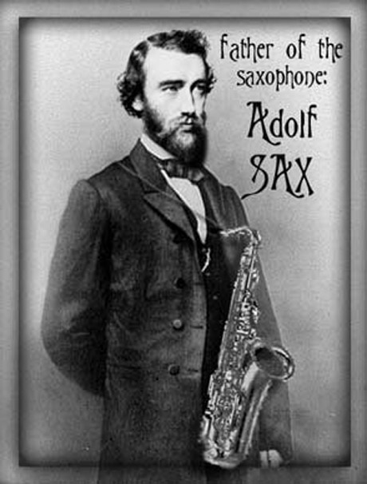
1814-1894
Адольф (Антуан Жозеф) Сакс родился 6 ноября 1814 года в городе Динан (Бельгия). Бельгийский изобретатель музыкальных инструментов,
наиболее известный изобретением саксофона.
Отец Адольфа, Шарль Жозеф Сакс, был известным мастером духовых инструментов, самоучкой.
Музыкальные способности и интерес к конструированию передались детям мастера, и более всего старшему из 11 детей – Адольфу.

Slide 2
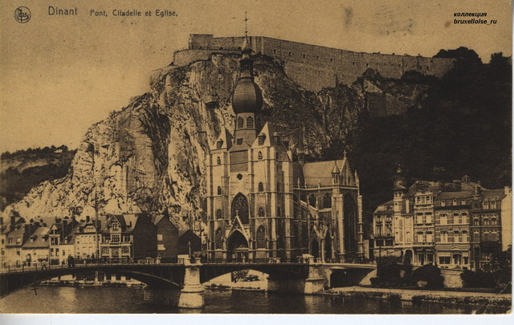
Бельгия. Провинция Намюр. Динан.
В 1836 году Сакс из Бельгии эмигрирует во Францию. У него много последователей и не меньше врагов. В 1842 году он открывает в Париже фабрику духовых инструментов, где и получил широкую известность, как изобретатель и проектировщик.
Сакс усовершенствовал многие духовые инструменты. Создал целую группу инструментов для военных духовых оркестров «саксгорны».

Slide 3
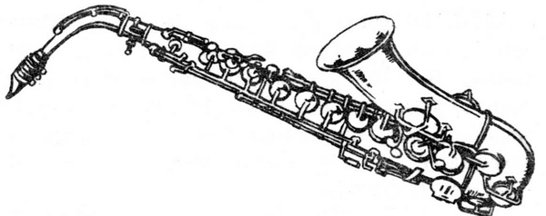
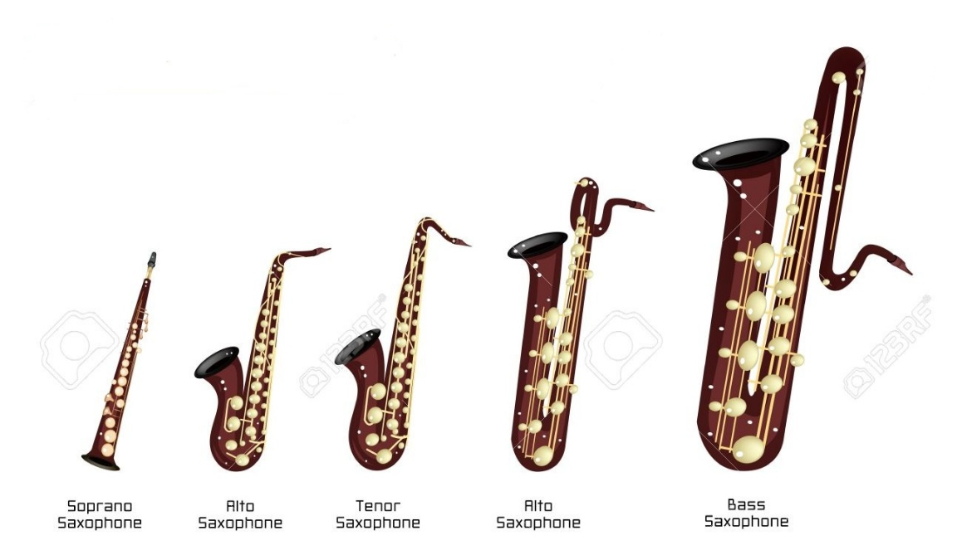
Первый саксофон был собран в 1842 году.
Но мировую известность принесло изобретение саксофона. Адольф Сакс взял кларнет, заменил дерево металлом, приспособил более удобный мундштук и изменил сечение, сделав инструмент расширяющимся к низу, снабдив новый инструмент более прогрессивной гобойной и флейтовой аппликатурой.
Патент на саксофон получен
23 июня 1846 года.
от мала до велика

Slide 4
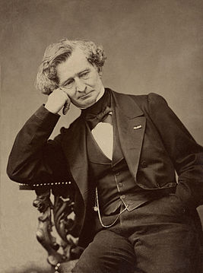
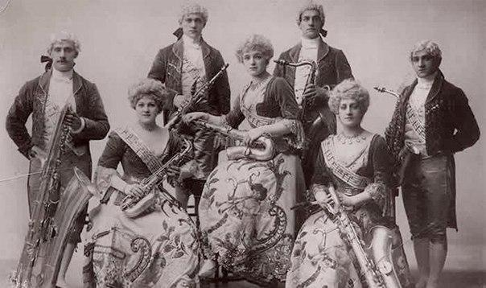
Ведущие композиторы Франции восторженно отозвались о новом инструменте. С 1857 года Адольф Сакс вел класс саксофона в Парижской консерватории и издал пособие по школе игры на всех изобретенных им инструментах. Сакс назвал свой первый сконструированный инструмент «мундштучным офиклеидом», а название «саксофон» было предложено несколько лет спустя Гектором Берлиозом, который был другом изобретателя.
Берлиоз же стал автором первого сочинения с участием саксофона – хорала для голоса и шести духовых инструментов.
Друг Адольфа, автор слова «САКСОФОН»
Г.Берлиоз

Slide 5
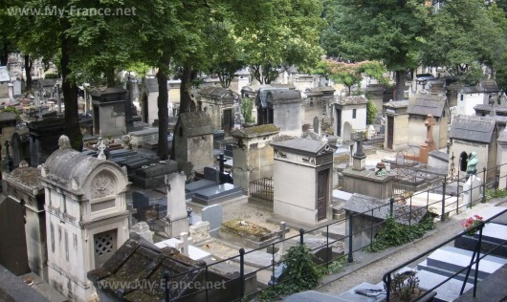
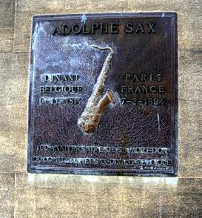
Париж.
Кладбище Монмартр.
Однако, вскоре Сакс стал жертвой недобросовестной конкуренции. Другие мастера музыкальных инструментов неоднократно подавали на него в суд, обвиняя в плагиате.
В итоге судебные расходы разорили Сакса, его фирма по производству музыкальных инструментов обанкротилась,
а многолетние тяжбы подорвали его здоровье. Прожив долгую жизнь, Сакс не дожил до эпохи джаза и умер в бедности.
Он был похоронен на кладбище Мон Мартра.

Slide 6
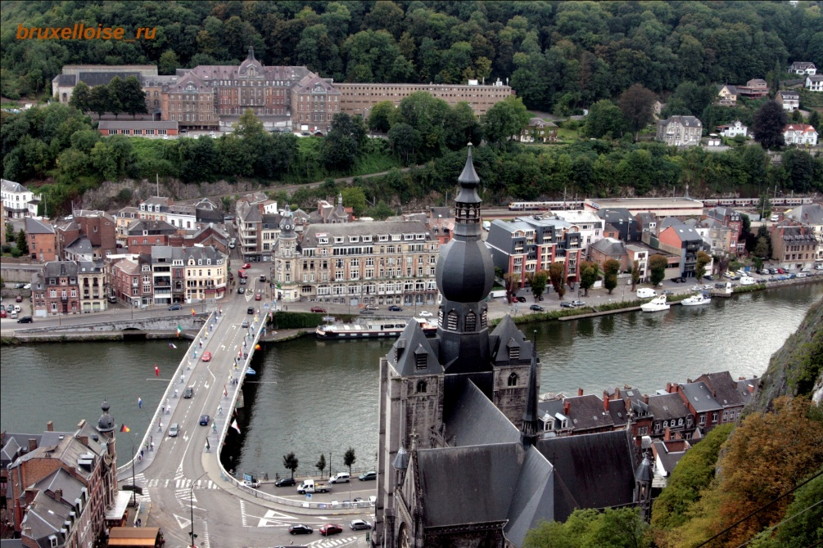
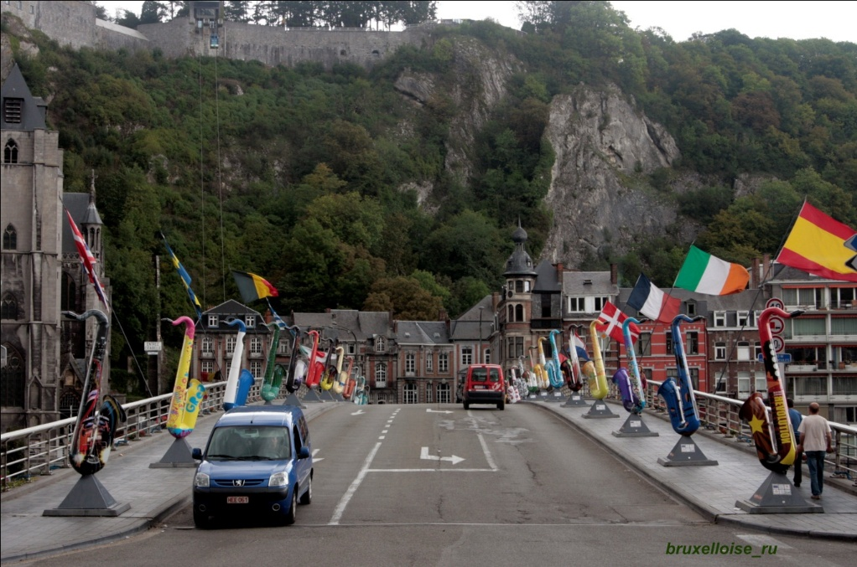
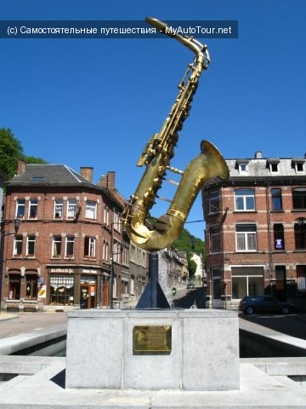
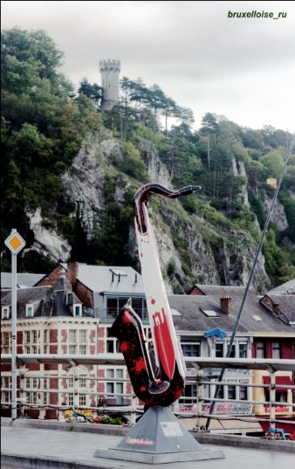
В наши дни, раз в 4 года, в Динане проводится Международный конкурс Адольфа Сакса.
В конкурсе могут принимать участие классические саксофонисты, любой национальности, не старше 30 лет.
В произвольной программе можно играть на любом саксофоне,
однако для исполнения обязательной программы разрешен только альт.

Slide 7
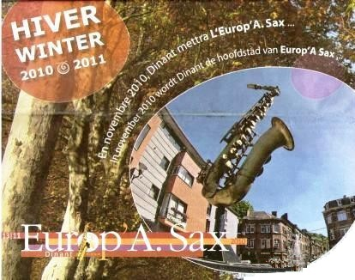
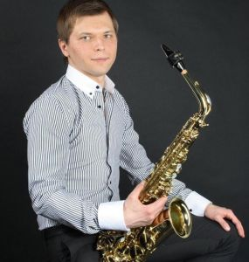
СЕРГЕЙ КОЛЕСОВ - один из лучших саксофонистов России, единственный Российский саксофонист, получивший Гран-При на этом конкурсе.

Slide 8
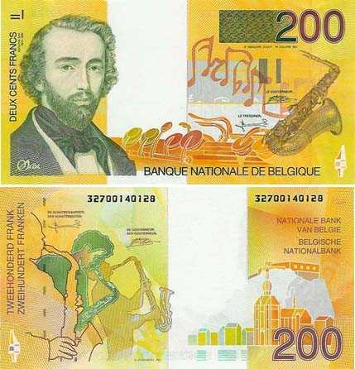
Адольф Сакс был изображен на банкноте в 200 франков, находившейся в обращении до введения в Бельгии евро.
На обратной стороне этой банкноты были изображены силуэты саксофонистов и силуэт собора и цитадели Динана.
Так же он был изображен на Бельгийской марке 1973 года.

Slide 9
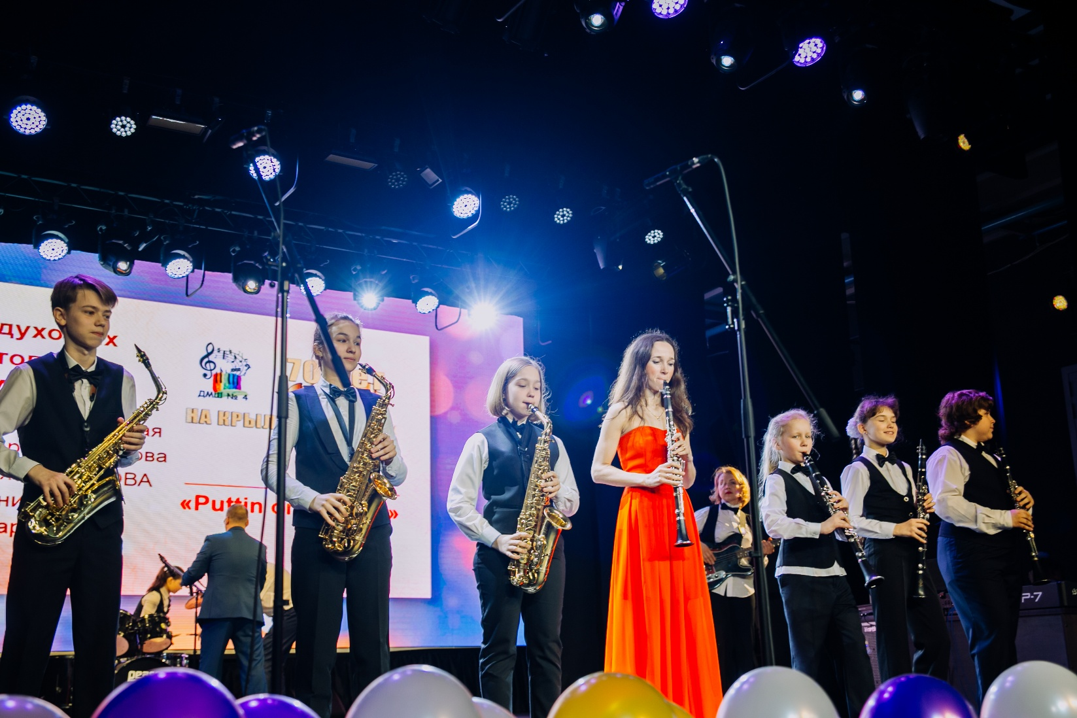
Начало 20 века отмечено новым всплеском интереса классических композиторов к саксофону. В 1920 годы, в свои сочинения его ввели Дариюс, Мийо, Жерментайфер,
Морис Равель. Кроме того, проникший в Европу джаз, где саксофон стал одним из доминирующих инструментов, имел большой успех.
Это и предопределило триумфальное возвращение саксофона и его необычайную популярность в музыке 20 века.

Slide 10
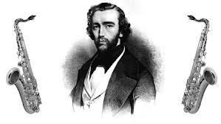
Неизвестный САКСофон.
Презентацию подготовила и представила Ратушная Ольга Владимировна –
преподаватель по классу саксофона МБУДО г. Казани «Детская музыкальная школа № 4»

